Slide 1
O‘zbek tili
8
sinf
Mavzu:
Xalq amaliy san’ati.

Slide 2
MUSTAQIL BAJARISH UCHUN TOPSHIRIQLAR
1. “Zargarlik guzari” she’ridagi zargarlik buyumlarining nomini yozib chiqing va ular haqida ma’lumot bering.
2. “Zargarlik guzari” she’rni yod oling.

Slide 3
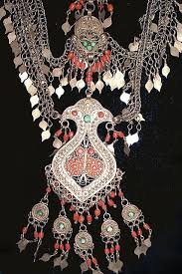
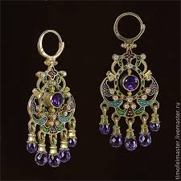
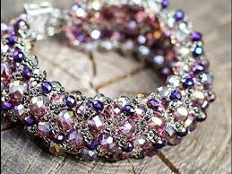
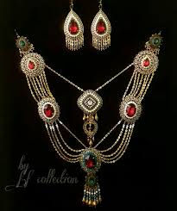
MUSTAQIL BAJARISH UCHUN TOPSHIRIQLAR
1. “Zargarlik guzari” she’ridagi zargarlik buyumlarining nomlari

Slide 4
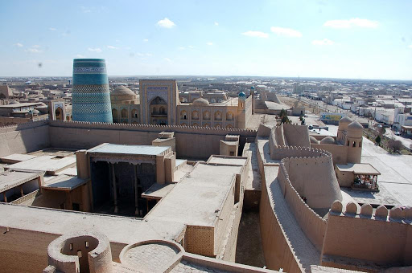
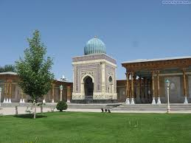
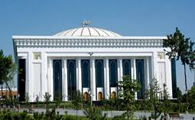
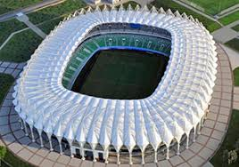
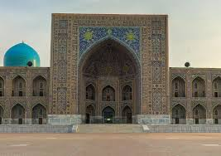
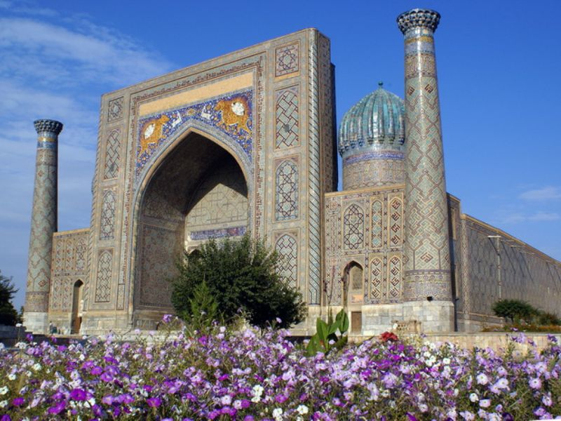
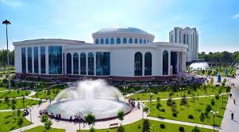
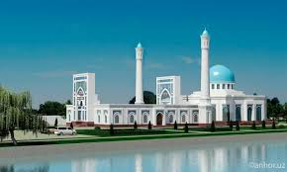
QADIMIY VA ZAMONAVIY ME’MORCHILIK

Slide 5
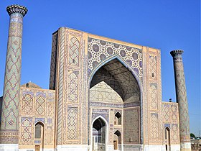
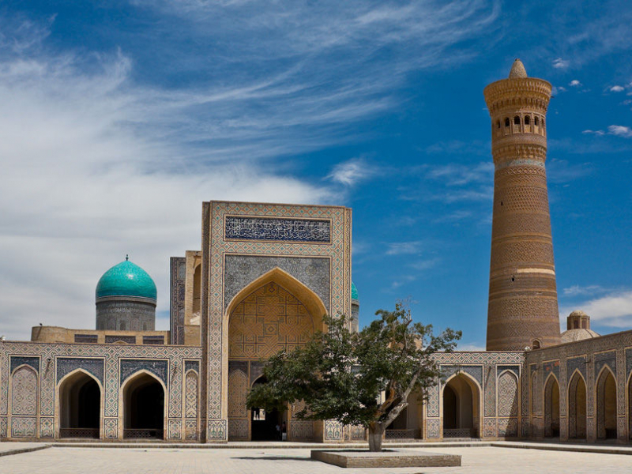
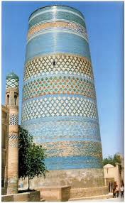
5-mashq
Matnni o‘qing. Ajratib ko‘rsatilgan sifatdoshlarni o‘zi bog‘lanib kelayotgan so‘z bilan ko‘chiring.

Slide 6
5-mashq
Matnni o‘qing. Ajratib ko‘rsatilgan sifatdoshlarni o‘zi bog‘lanib kelayotgan so‘z bilan ko‘chiring.
… yaratilgan me’moriy yodgorliklar
… Yunesko ro‘yxatiga kiritilgan me’moriy obidalar
… rangini yo‘qotmay kelayotgan bo‘yoqlar

Slide 7
BILIB OLING
Sifatdoshlar fe’llar kabi 3 zamon shakliga ega:
-gan
(-kan, -qan) qo‘shimchasi
o‘tgan zamonni bildiradi.
Masalan:
borgan joy
-yotgan
(-ayotgan) qo‘shimchasi
hozirgi zamonni bildiradi. Masalan:
kelayotgan mehmon
-adigan (-ydigan), -r (-ar) qo‘shimchasi
kelasi zamonni bildiradi.
Masalan: oqar suv, o‘qiydigan bola

Slide 8
6-mashq
Berilgan fe’l asoslaridan o‘tgan, hozirgi va kelasi zamon sifatdoshlarini yasang, qo‘shimchalarning qo‘shilishiga e’tibor qiling.
Ayt
ek
chiq
ket
eg
o‘t
qo‘rq
buk
yig‘
eshit
kechik
uq
ko‘nik
yoq
tik

Slide 9
Mashqni tekshiramiz
Berilgan fe’l asoslaridan o‘tgan, hozirgi va kelasi zamon sifatdoshlarini yasang, qo‘shimchalarning qo‘shilishiga e’tibor qiling.
O‘tgan zamon sifatdoshlari | Hozirgi zamon sifatdoshlari | Kelasi zamon sifatdoshlari
aytgan | ketayotgan | yig‘adigan
ekkan | o‘tayotgan | eshitadigan
chiqqan | qo‘rqayotgan | yoqadigan
kechikkan | bukayotgan | chiqar
uqqan | ko‘nikayotgan | ekar

Slide 10
7-mashq
Sifatdoshlarni toping va zamonini aniqlang.
Insonni inson qilgan narsa uning tilidir, ko‘klarga chiqaradigan narsa esa bilimi va hunaridir. Ilm va hunar insonni izzat va sharafga yetkazadigan vositadir. Ilm va hunarni chuqur egallagan inson bitmas, tuganmas boylikka ega. Ilm va hunar qorong‘i uyni yoritadigan nurdek insonning kelajagini ham yoritib turadi.

Slide 11
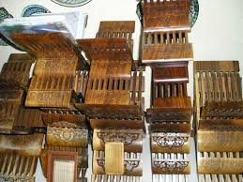
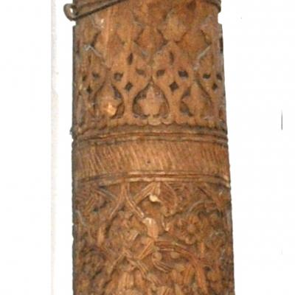
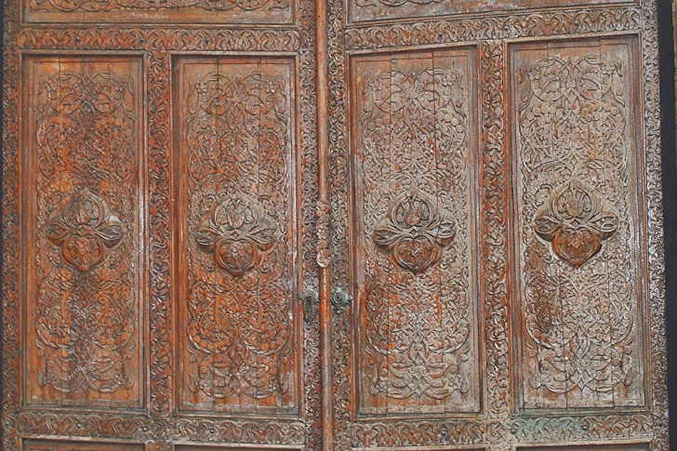
Xalq amaliy san’ati
4-topshiriq. Matnni o‘qing va mavzu yuzasidan suhbatlashing.
Xalq amaliy san’ati turlaridan biri yog‘och o‘ymakorligidir. Qadimiy binolardagi ustunlar, eshiklar, ko‘p qirrali xontaxtalar, kitob o‘qish uchun maxsus moslamalar yog‘och o‘ymakorligining nodir namunalaridir.

Slide 12
Yog‘och o‘ymakorligi
Hozirgi kunda san’atning bu turida 3 ta yo‘nalish mavjud.
Toshkent maktabi
Xiva
maktabi
Qo‘qon maktabi

Slide 13
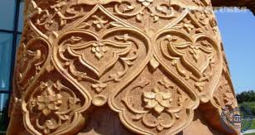
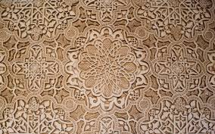
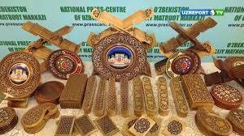
Toshkent maktabi
Toshkent o‘ymakorligi nozik, nafis va mayda naqshlardan iborat.

Slide 14
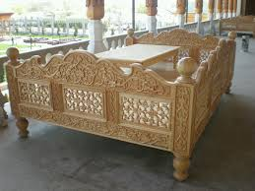
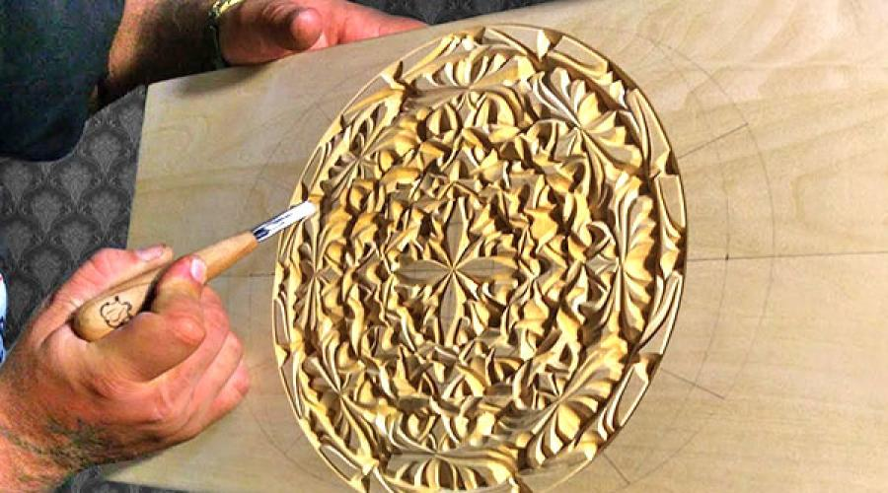
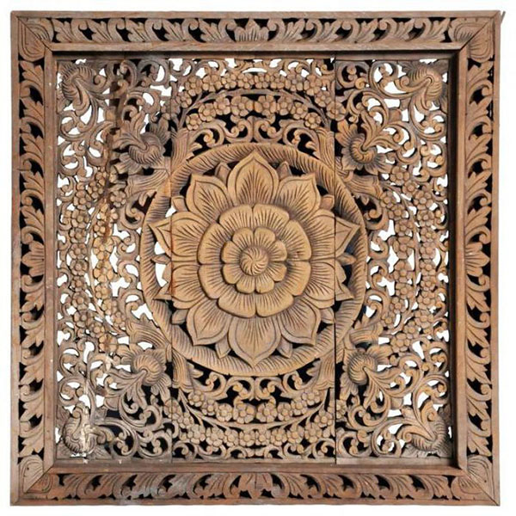
Qo‘qon maktabi
Qo‘qon maktabi yirik-yirik mahobatliligi bilan farq qiladi.

Slide 15
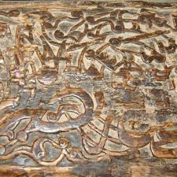
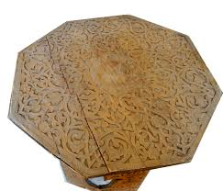
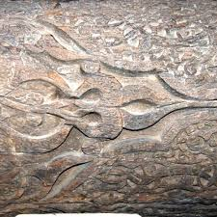
Xiva maktabi
Xiva maktabi o‘ynoqi va sho‘xchanligi bilan ajralib turadi.

Slide 16
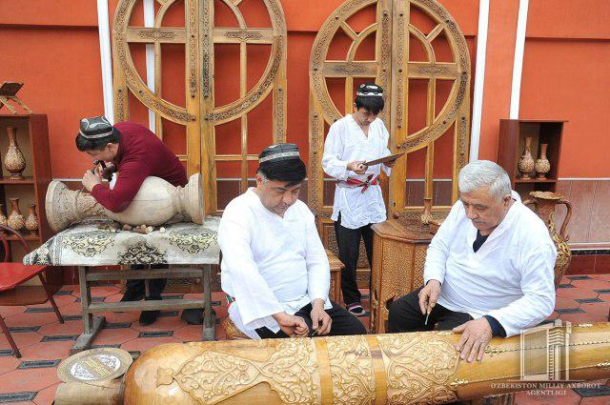
Milliy hunarmandchilik
O‘zbek milliy hunarmandchiligining bu turi hozirgi kunda mohir ustalar tomonidan yoshlarga o‘rgatilmoqda. Bolalar ijodiyoti uylaridagi to‘garaklarda yog‘och o‘ymakorligining nozik sirlari o‘rgatilmoqda.

Slide 17
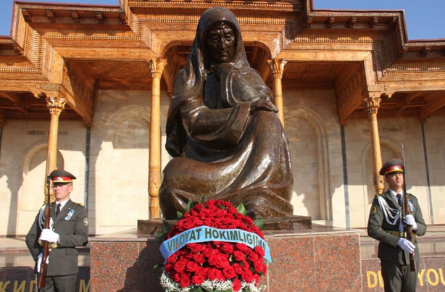
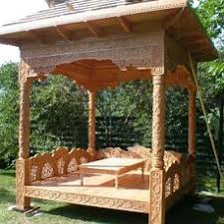
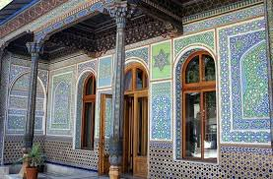
Yog‘och o‘ymakorligining nodir namunalari
Muzey, teatr, sharqona uslubda qurilayotgan choyxonalar yog‘och o‘ymakorligining nodir namunalari asosida bezatilmoqda.

Slide 18
MUSTAQIL BAJARISH UCHUN TOPSHIRIQLAR
Maqollarni o‘qing, mazmunini yozing.
1. Aql ko‘pga yetkazar,
hunar ko‘kka yetkazar.
2. Yoshlikda hunar olgin,
Qarigach, ishga solgin.

